Slide 1
Marco de los estándares del desarrollo auténtico del lenguaje español de WIDA (Marco DALE)
Notes:
Guión sugerido
Bienvenido y gracias por unirse a esta presentación sobre Marco DALE, ese es el Marco de los estándares del desarrollo auténtico del lenguaje español de WIDA. Marco DALE es un marco de estándares de desarrollo del idioma español que se lanzó en 2023. Esta presentación cubrirá los elementos principales de Marco DALE, sus conexiones con otros marcos lingüísticos producidos por WIDA y sus usos para informar las decisiones a nivel del aula y del programa.

Slide 2
Repaso de la presentación
El propósito y el desarrollo del Marco DALE
Las conexiones entre los marcos del lenguaje de WIDA
El contenido del Marco DALE
Recursos para implementar el Marco DALE
Notes:
Guión sugerido
Durante nuestro tiempo juntos, cubriremos los siguientes temas bajo Marco DALE: su propósito y desarrollo, las conexiones entre los marcos del lenguaje de WIDA, su contenido y los recursos para respaldar su implementación.

Slide 3
Marco de los estándares del desarrollo auténtico del lenguaje español de WIDA Marco DALE
Notes:
Guión sugerido
Marco DALE es el acrónimo del título completo de esta obra: Marco de los estándares del desarrollo auténtico del lenguaje español de WIDA. Notarás que este es un marco de estándares, un "Marco de los estándares". Esto se refleja en la palabra principal "Marco" del acrónimo. Extraemos DALE de “desarrollo auténtico del lenguaje español”. A diferencia de otros estándares de desarrollo del idioma español, Marco DALE es único porque fue construido originalmente para español a partir del español. Marco DALE no es una traducción o transadaptación de los estándares de desarrollo del idioma inglés. La autenticidad de este marco de estándares de desarrollo del lenguaje se refleja en sus componentes y garantiza que los educadores estén bien equipados para guiar el desarrollo del idioma español de sus estudiantes bilingües o multilingües.

Slide 4
El propósito y desarrollo del Marco DALE
Guía el desarrollo del currículo, la instrucción, el aprendizaje profesional y las evaluaciones del idioma español
Informa las decisiones a nivel de políticas y programas
Incorpora investigaciones e innovaciones recientes en el campo del aprendizaje y la educación de idiomas en español
Aprovecha otros marcos de lenguaje WIDA

Slide 5
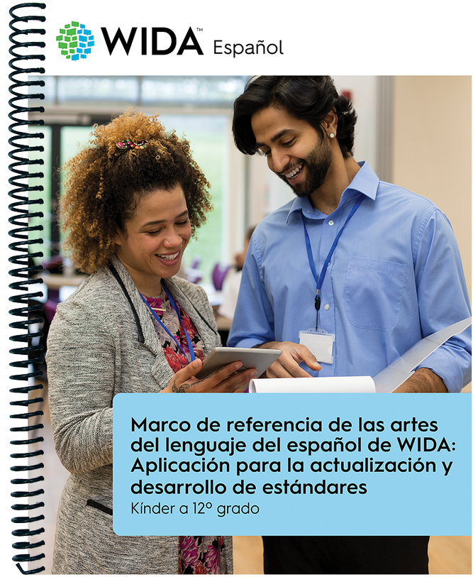
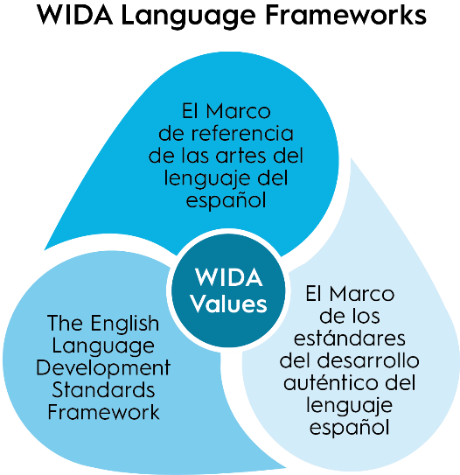


Conexiones entre los marcos del lenguaje de WIDA
Notes:
Suggested script

Slide 6
El contenido del Marco DALE
Notes:
Suggested script

Slide 7
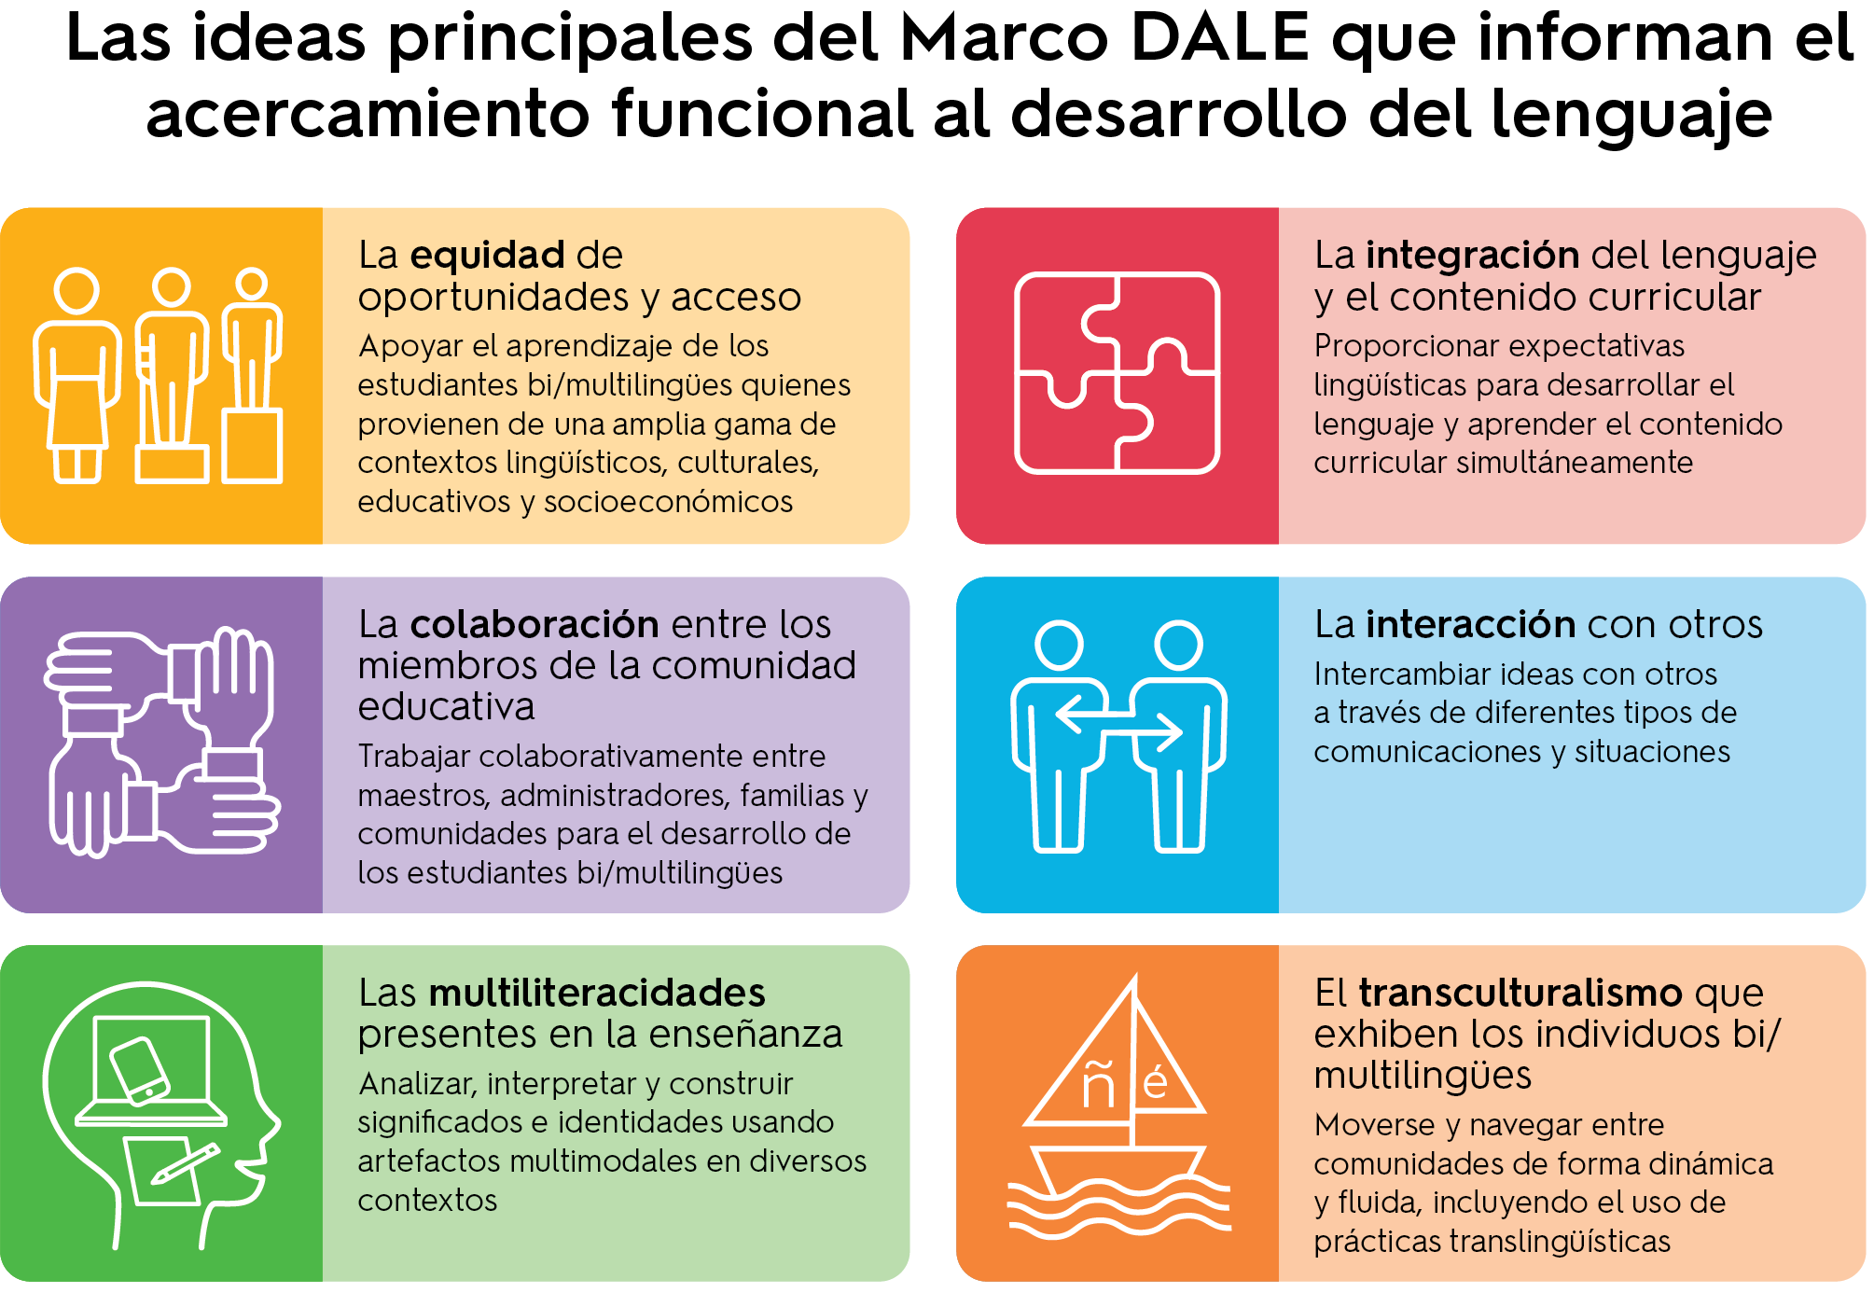
Notes:
Suggested script

Slide 8
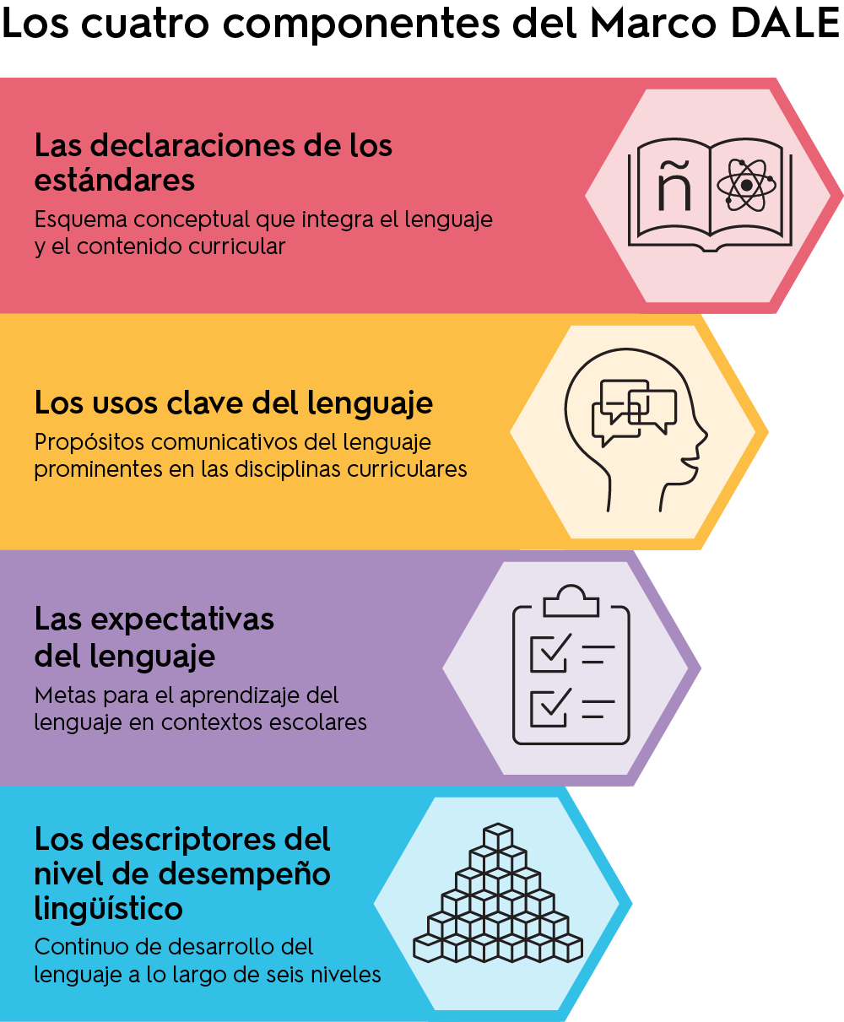
Notes:
Suggested script

Slide 9
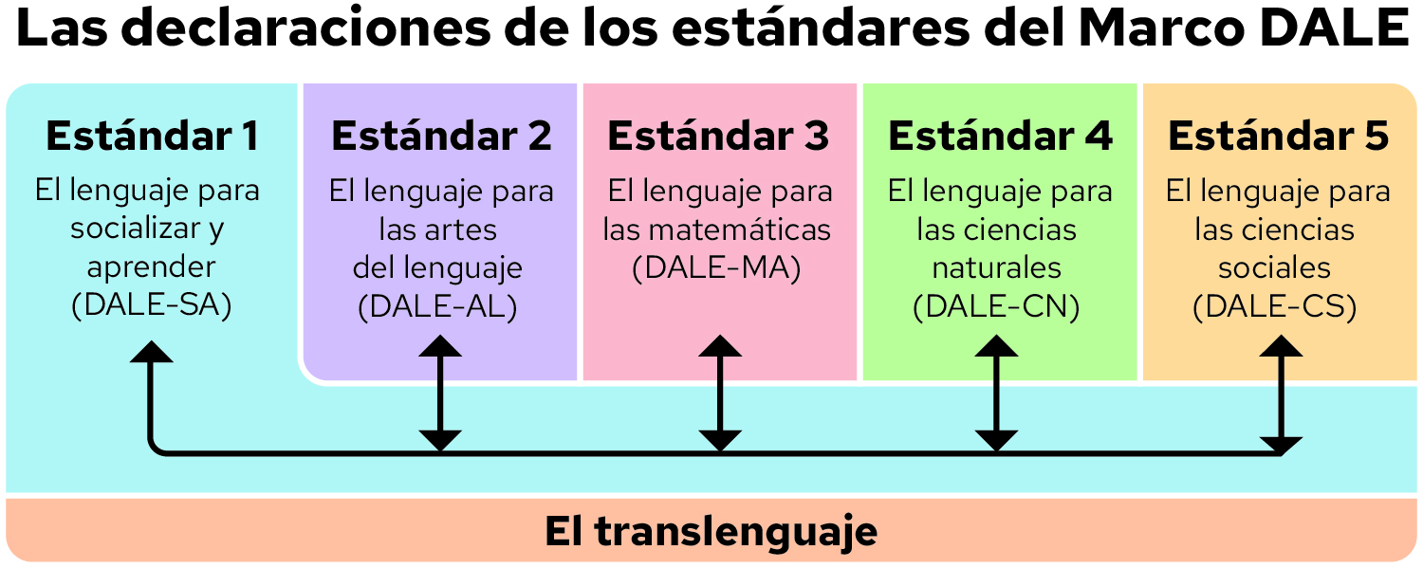
Notes:
Suggested script

Slide 10
Las declaraciones de los estándates del Marco DALE…
Cubrir el idioma con fines sociales y educativos (Estándar 1), que se incluye en todos los estándares
Cubrir el idioma para cada una de las cuatro áreas de contenido académico común (Estándares 2-5): Artes del lenguaje, Matemáticas, Ciencias y Estudios sociales
Mantener la traducción en todos los estándares
Son iguales para todos los niveles de grado K-12
Se reflejan en los siguientes grupos de niveles de grado: K, 1, 2-3, 4-5, 6-8 y 9-12
Notes:
Suggested script

Slide 11
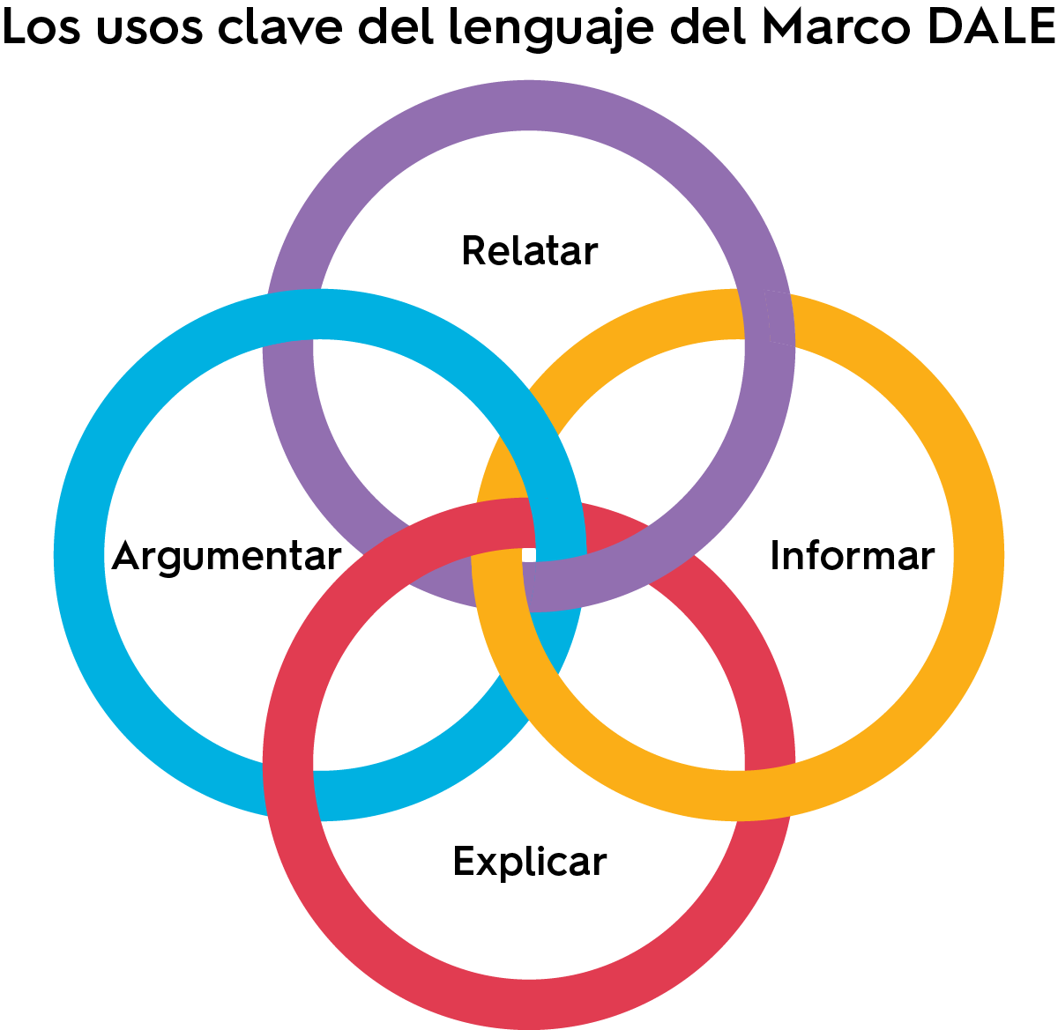
Notes:
Suggested script

Slide 12
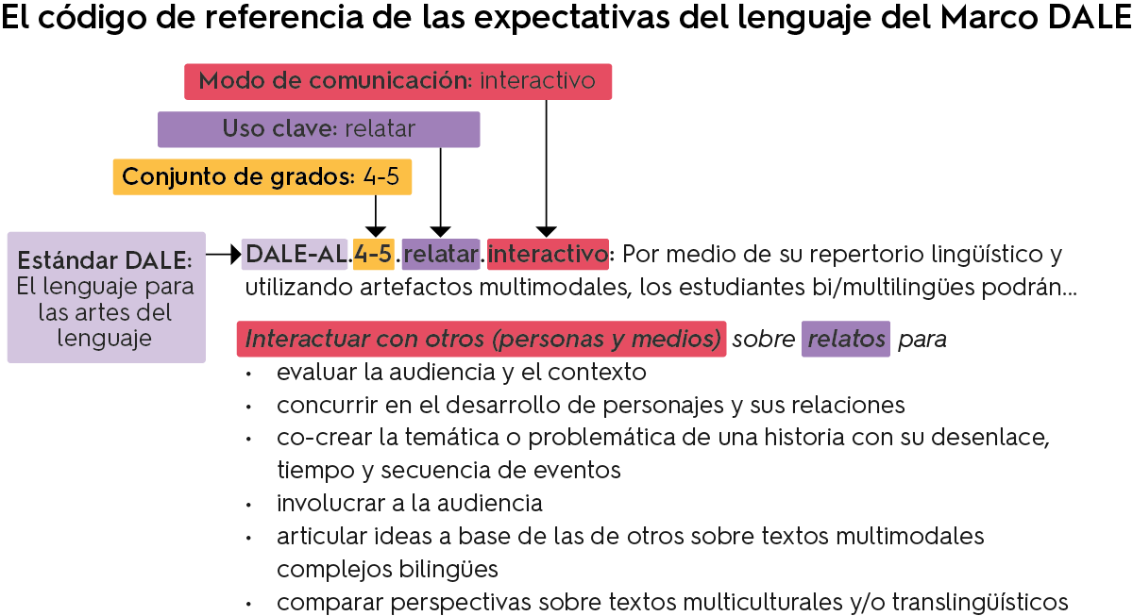
Notes:
Suggested script

Slide 13
Notes:
Suggested script

Slide 14
Notes:
Suggested script

Slide 15
Notes:
Suggested script

Slide 16
Notes:
Suggested script

Slide 17
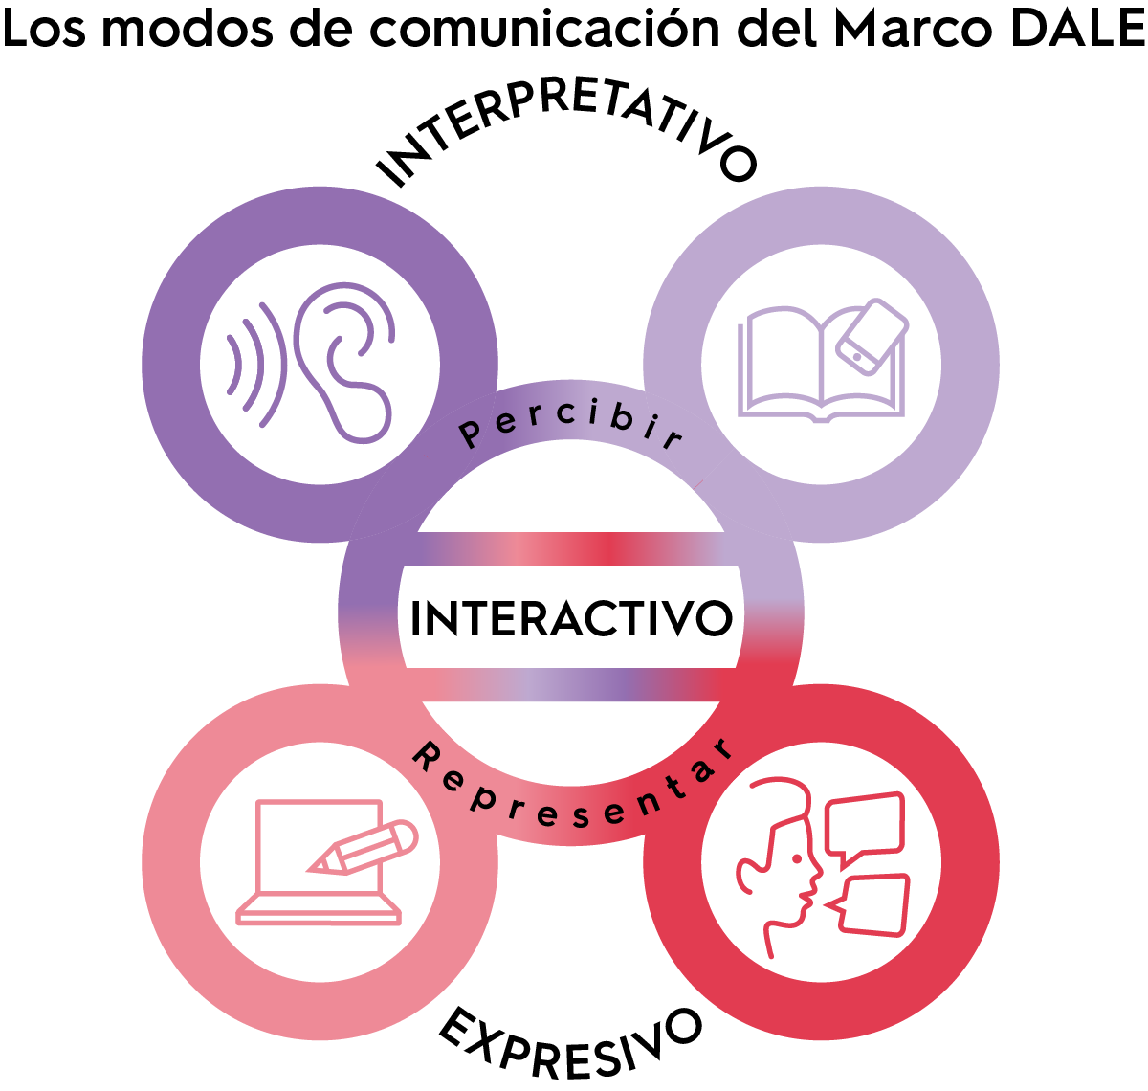
Notes:
Suggested script

Slide 18
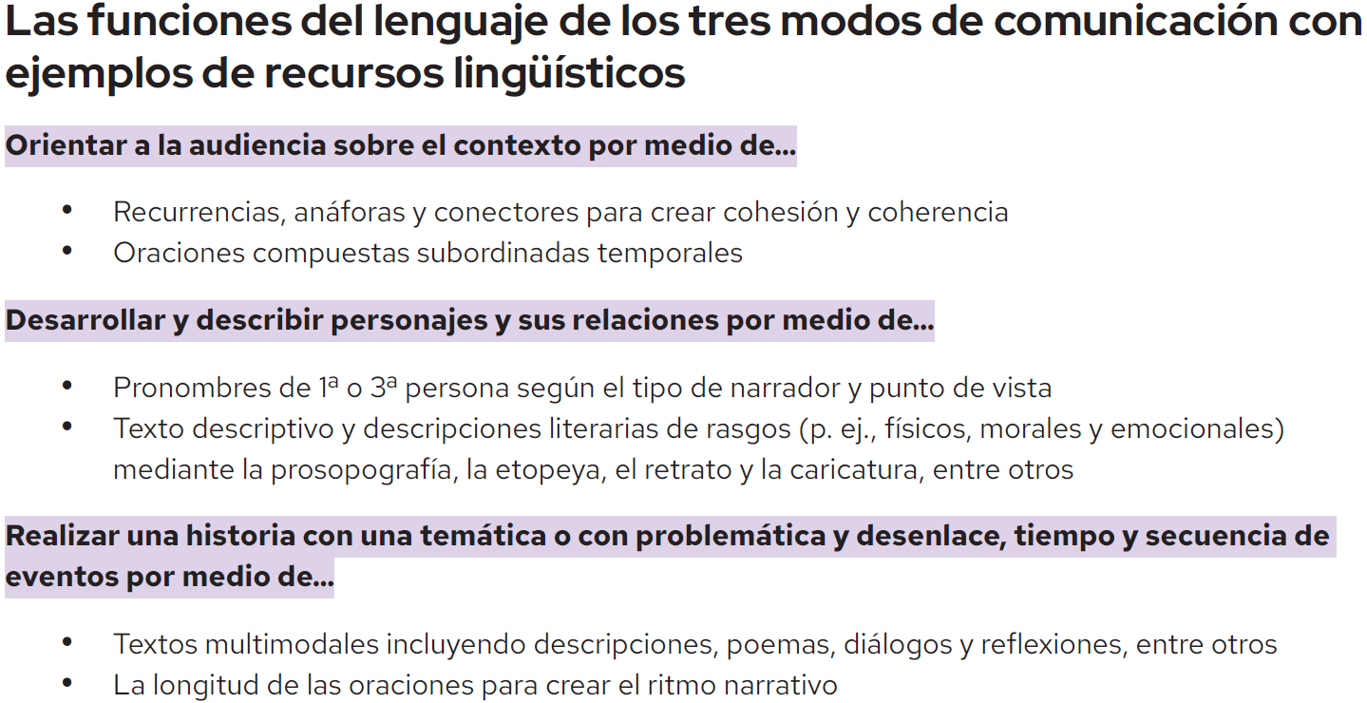
Notes:
Suggested script

Slide 19
Los descriptores del nivel de desempeño lingüístico…
Proporcionar una guía general del desarrollo del idioma español en seis niveles de dominio
Están organizados por modo de comunicación y dimensiones del lenguaje (discurso, oración y palabra/frase)
Permitir a los educadores diseñar instrucción y evaluaciones para realizar un seguimiento de los estudiantes a lo largo de los seis niveles de desarrollo del lenguaje, pero no debe usarse para dictar calificaciones ni tomar decisiones sobre las habilidades cognitivas de los estudiantes bilingües o multilingües
Se presentan en Marco DALE para kínder y 1er grado y del 2º al 12º grado
Notes:
Suggested script

Slide 20
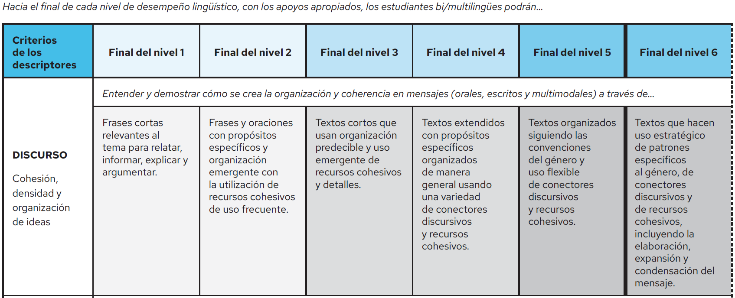
Notes:
Suggested script

Slide 21
Recursos para implementar el Marco DALE
Notes:
Suggested script

Slide 22

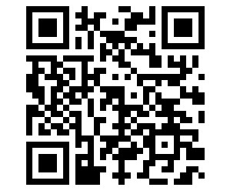
Marco DALE
Marco de los estándares del desarrollo auténtico del lenguaje español de WIDA
¡Obtenga su copia hoy!
wida.wisc.edu/MarcoDALE​
Notes:
Suggested script

Slide 23
Comunicaciones sobre el Marco DALE
Anuncio de prensa
Kit de comunicaciones
Diapositiva de descripción general
Volante
*Todos los materiales están disponibles en español y en inglés*
Notes:
Suggested script

Slide 24
Oportunidades de capacitación profesional sobre el Marco DALE
Seminario web de WIDA sobre el Marco DALE
Academia de capacitación profesional sobre el Marco DALE
Articulo de las ideas principales del Marco DALE
Boletines de enfoque sobre el translenguaje, las multiliteracidades, la colaboración, and (próximamente) la interacción
Notes:
Suggested script

Slide 25

Contactenos
Para preguntas y más información sobre Marco DALE u otro producto o servicio de WIDA Español, comuníquese con nosotros por correo electrónico a español@wida.us

Slide 26

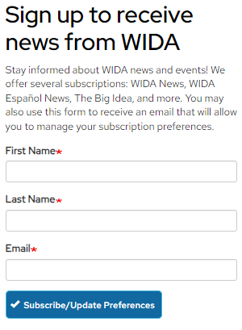

Para mantenerte actualizado sobre todas las novedades de WIDA Español, ¡regístrese para WIDA Español News!
wida.wisc.edu/news
Notes:
Suggested script

Slide 27
Notes:
Suggested script

